Slide 1
mPOS行動刷卡工具

Slide 2
關於mPOS
美安台灣與永豐銀行共同推出 mPOS行動刷卡工具，幫助想要成為美安台實體夥伴商店卻未設置刷卡終端機的店家能夠有機會加入成為美安台灣SHOP.COM 實體夥伴商店。
店家只要利用手機平板電腦結合mPOS系統，藉由行動讀卡機和應用程式，便能接受顧客以信用卡付款，進而取得申請加入美安台灣TW.SHOP.COM實體夥伴商店之機會。

Slide 3
操作方式
將mPOS行動讀卡機裝入行動裝置(手機或是平板電腦)
啟動mPOS APP
使用信用卡進行刷卡交易
備註：僅支援行動裝置，筆記型電腦或桌上型電腦無法使用

Slide 4
採用mPOS對於店家的優勢
刷卡不受網路線、或實體刷卡終端機的限制。只要店家有手機和行動刷卡裝置，隨時隨地都可接受信用卡交易
店家將可以透過相對較簡易的刷卡方式申請mPOS刷卡服務
當店家取得刷卡服務後，便有機會可以加入成為美安台灣TW.SHOP.COM之實體夥伴商店，增加產品曝光機會。

Slide 5
對超連鎖®店主的優勢
當您推薦的店家成功安裝mPOS行動刷卡服務後，您將可獲得店家與永豐銀行所議定，針對一次付清款項之交易，「銀行接單手續費」的10%作為IBV獎勵。
備註：
a. 非刷卡金額之10％，而是銀行向商家所收取的刷卡手續費之10％。
b. 分期付款之交易不在回饋範圍。

Slide 6
mPOS申請流程
請至TW.SHOP.COM網頁mPOS專屬網頁或相關頁面下載專屬申請書。 http://tw.shop.com/mpos_sinopac-v.xhtml
請店家詳閱申請書及網頁說明內容後，完整填寫正確資訊，將申請書寄送至：
台北市中正區博愛路17號12樓
永豐銀行商店推廣科收
永豐銀行商店推廣科收到店家之申請書後，將由永豐銀行專人與店家接洽

Slide 7
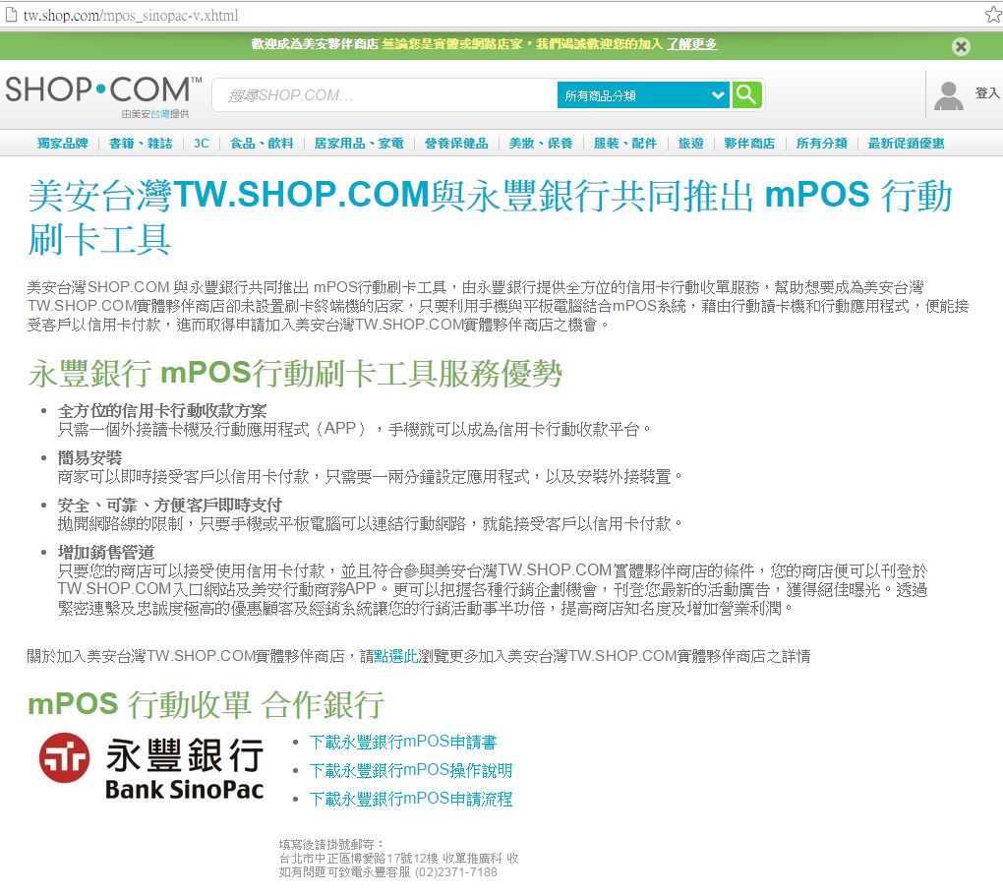
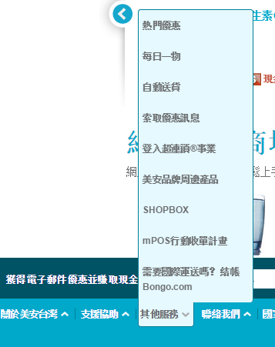
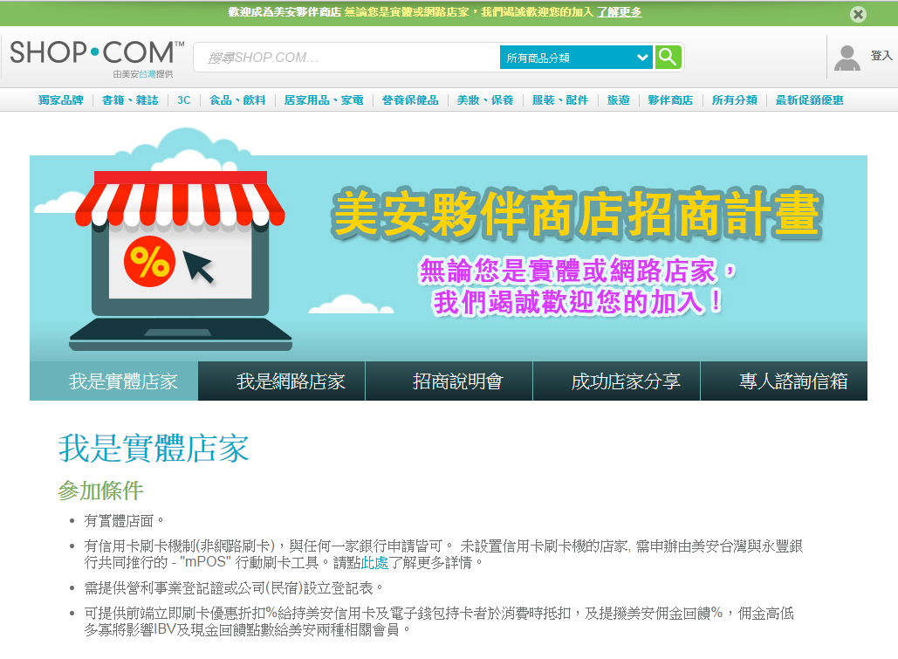
mPOS專屬網頁或相關頁面http://tw.shop.com/mpos_sinopac-v.xhtml

Slide 8
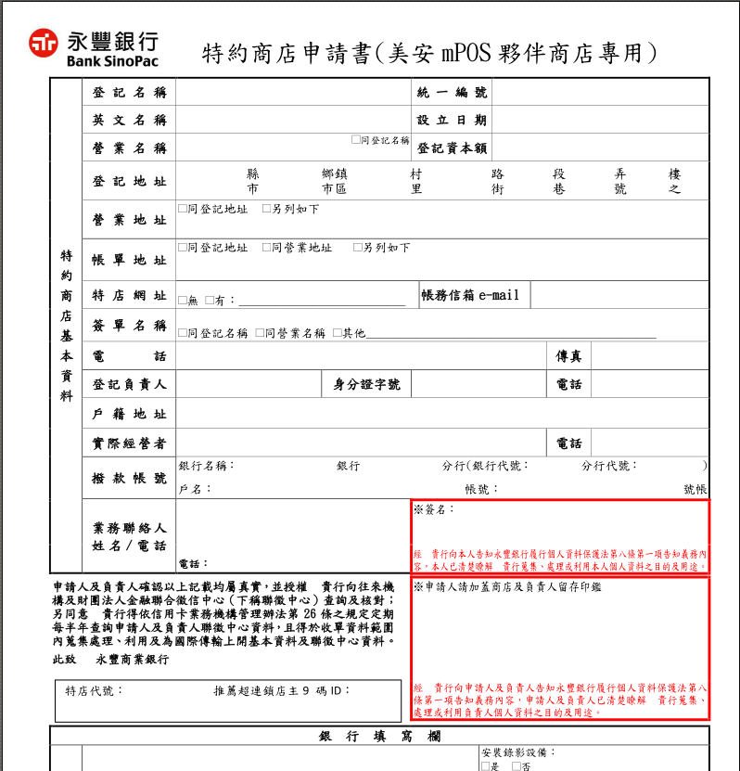
申請書範本
請務必填入
超連鎖®店主
9碼代號

Slide 9
永豐銀行申請流程
收件後約十個工作天完成申辦作業
洽談合作條件
收單費率確認
開立永豐銀行撥款帳戶
簽約用印收件
商店合約書用印
商店門市拍攝
徵信審核
商店資料審查
核准派工
安裝讀卡機及APP
開始刷卡
合約書內容確認
專人收取簽約文件
每日結帳後，永豐銀行將撥款至指定帳戶
每月初開立電子發票及收據
寄發mPOS帳號及啟動碼
寄發mPOS讀卡機
安裝APP，啟用mPOS

Slide 10
店家所需費用
系統開辦費：500元
使用費：每月50元
每筆交易手續費 依店家條件由永豐銀行與店家議定

Slide 11
常見問題
Q：請問超連鎖®店主成功推薦一位實體店家裝設mPOS之後，超連鎖®店主可獲得多少的IBV獎勵？
A： 超連鎖®店主可獲得實體夥伴商店與永豐銀行議定後，一次付清款項之刷卡交易，店家所應付給永豐銀行刷卡手續費的10%作為IBV獎勵。（分期付款之交易不在回饋範圍）
Q ：請問我之前推薦的實體夥伴商店現有的刷卡機可以換成mPOS嗎？請問我也可獲得到IBV獎勵嗎？
A：過去已經裝設有刷卡終端機的實體夥伴商店可以與永豐銀行接洽有關mPOS行動刷卡服務相關業務 但若現有之實體夥伴商店於日後轉換使用mPOS行動刷卡服務，則不在mPOS計畫的獎勵IBV發放範圍。

Slide 12
常見問題
Q： 店家裝設mPOS行動刷卡服務要付機器的費用嗎？每月要付租金嗎？
A ：依銀行規定辦理租用。目前mPOS行動刷卡服務系統開辦費500元；使用費每月50元。如有問題可致電永豐24小時客服電話(02)2371-7188
Q：請問店家裝了mPOS行動刷卡服務之後，要付刷卡手續費給永豐銀行嗎？刷卡手續費是多少？
A ：要付刷卡手續費給永豐銀行，依銀行規定。如有問題可致電永豐24小時客服電話(02)2371-7188

Slide 13
常見問題
Q：店家一定要裝設mPOS行動刷卡服務才能申請成為實體夥伴商店嗎？
A：不需要，只要有刷卡機即可。可以是刷卡終端機或者是mPOS行動刷卡服務。
Q： mPOS行動刷卡服務是永豐銀行專屬的嗎？還是其它銀行也有？
A：永豐銀行是金管會首度核准mPOS行動刷卡服務的銀行，其它銀行取得金管會核准可以提供mPOS行動刷卡服務。

Slide 14
常見問題
Q：一家實體店可以同時申請多台mPOS嗎？
A： 可以，請依銀行規定辦理。店家如有問題可致電永豐24小時客服電話(02)2371-7188
Q：請問推薦店家成功裝設mPOS行動刷卡服務之後，IBV多久之後才會給推薦的超連鎖®店主？
A ：使用mPOS行動刷卡服務之每筆交易（需一次付清款項，分期付款的交易不在回饋範圍），由銀行收取刷卡手續費10％所提供之IBV獎勵點數，經永豐銀行計算後將於90天內提交給美安台灣計入IBV點數。

Slide 15
常見問題
Q：請問我所推薦裝設mPOS行動刷卡服務的店家，是否只有美安人刷永豐聯名卡，我才會獲得額外的獎勵IBV？
A：不限銀行或信用卡別。但必須透過mPOS行動刷卡服務完成的一次付清的交易金額，才會計算銀行刷卡手續費的10％作為IBV的獎勵。（分期付款之交易不在回饋範圍）

